Slide 2
Брак
Библейская сексуальность
Альберто Р. Тимм

Slide 3
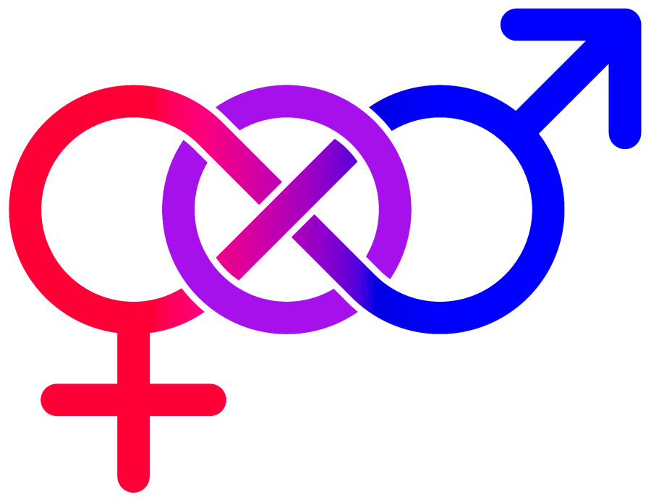
Гендерная революция

Slide 5
В 2024 году
112 разных гендеров
Источник:
"Сколько гендеров будет в 2024 году?"
https://dudeasks.com/how-many-genders-are-there/ (дата обращения: 5 февраля 2024 г.)

Slide 7
Матфея 19:4-6
"Он сказал им в ответ: не читали ли вы, что Сотворивший вначале мужчину и женщину сотворил их? И сказал: посему оставит человек отца и мать и прилепится к жене своей, и будут два одною плотью, Так что они уже не двое, но одна плоть. Итак, что Бог сочетал, того человек да не разлучает".

Slide 8
Брак: Библейская сексуальность
1. Основные допущения

Slide 9
Бытие 1 и 2
Историко-критический метод
Шумерский
Миф
Вавилонский
Египет

Slide 10
Бытие 1 и 2
Грамматико-исторический метод
- Пс 32:6-9; 93:9; 94:4, 5; 120:2;
135:5-9; 145:5, 6; 147:1-5
- Ис 40:26
ВЗ
Исторический
- Матф. 19:4 (Иисус)
- Деяния 17:24-26 (Павел)
- Кол 1:15-16;
- Евр. 4:4, 10
- Откр. 14:7
НЗ

Slide 11
Брак: Библейская сексуальность
1. Основные допущения
2. Брак как Божественное установление

Slide 12
Божественное установление
1. Бог создал "мужчину и женщину" по Своему образу и подобию (Быт 1:27).

Slide 13
Божественное установление
1. Бог создал "мужчину и женщину" по Своему образу и подобию (Быт 1:27).
2. Бог создал Еву особенным образом (Быт 2:18, 21, 22).

Slide 14
Божественное установление
1. Бог создал "мужчину и женщину" по Своему образу и подобию (Быт 1:27).
2. Бог создал Еву особенным образом (Быт 2:18, 21, 22).
3. Бог создал каждого человека как единое целое
(Быт 2:7).

Slide 15
Божественное установление
1. Бог создал "мужчину и женщину" по Своему образу и подобию (Быт 1:27).
2. Бог создал Еву особенным образом (Быт 2:18, 21, 22).
3. Бог создал каждого человека как единое целое
(Быт 2:7).
4. Бог благословил Адама и Еву плодиться и размножаться
(Бытие 1:28).

Slide 16
Божественное установление
1. Бог создал "мужчину и женщину" по Своему образу и подобию (Быт 1:27).
2. Бог создал Еву особенным образом (Быт 2:18, 21, 22).
3. Бог создал каждого человека как единое целое
(Быт 2:7).
4. Бог благословил Адама и Еву плодиться и размножаться
(Бытие 1:28).
5. Бог установил брак как прочную моногамную связь
и гетеросексуальный союз между одним мужчиной
и одной женщиной (Быт 2:24).

Slide 17
"Брак между мужчиной и женщиной представляет собой универсальный долг, выходящий за рамки любых культур и времен".
- Жак Б. Духан, Бытие, Международный библейский комментарий АСД 1 (Пасифик Пресс / Ревью энд Геральд, 2016), с. 84.

Slide 18
Брак: Библейская сексуальность
1. Основные допущения
2. Брак как Божественное установление
3. Брак как непреходящее установление

Slide 19
Непреходящее установление
1. Образец брака был установлен в Эдемском саду,
когда мир был еще совершенным (Быт 2:24).

Slide 20
Непреходящее установление
1. Образец брака был установлен в Эдемском саду,
когда мир был еще совершенным (Быт 2:24).
2. Ветхозаветные полигамные практики не отменяют эдемскую модель брака.

Slide 21
Непреходящее установление
1. Образец брака был установлен в Эдемском саду,
когда мир был еще совершенным (Быт 2:24).
2. Ветхозаветные полигамные практики не отменяют эдемскую модель брака.
3. Новый Завет ссылается на Бытие 2:24 как на пребывающее, неизменное повеление.

Slide 22
Брак: Библейская сексуальность
1. Основные допущения
2. Брак как Божественное установление
3. Брак как непреходящее установление
4. Наша эсхатологическая миссия

Slide 23
2 Тимофею 3:1-5
"в последние дни наступят времена тяжкие…»
Евреям 13:4
"Брак у всех да будет честен и ложе непорочно; блудников же и прелюбодеев судит Бог".

Slide 24
Малахия 4:5, 6
"Вот, Я пошлю к вам Илию пророка пред наступлением дня Господня, великого и страшного. И он обратит сердца отцов к детям и сердца детей к отцам их, чтобы Я, придя, не поразил земли проклятием".

